Slide 1

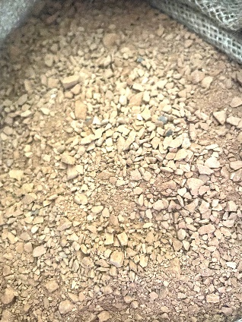
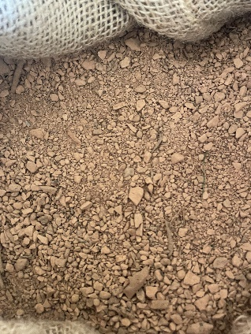
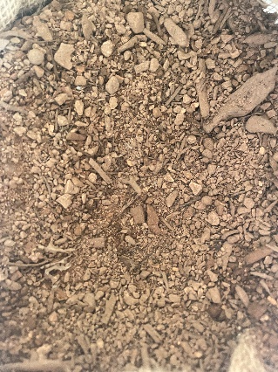
Substrat pour végétalisation urbaine - Origine 100% VD
Mat. minérale: 100% Mat. organique: 0%
Prix vrac EXW: 85.00 CHF/m3
Prix Big Bag EXW: 115.00 CHF/m3
Commande minimum selon devis
Substrat pour végétalisation urbaine - Origine 100% VD
Mat. minérale: 85% Mat. organique: 15%
Prix vrac EXW: 95.00 CHF/m3
Prix Big Bag EXW: 125.00 CHF/m3
Commande minimum selon devis
Substrat pour végétalisation urbaine - Origine 100% VD
Mat. minérale: 70% Mat. organique: 30%
Prix vrac EXW: 105.00 CHF/m3
Prix Big Bag EXW: 135.00 CHF/m3
Commande minimum selon devis

